Slide 1
探究ノートを使った学習
課題研究基礎

Slide 2
探究ノートとは
高津高校が独自で作成した課題研究の手順書。
自分の研究を書き込んで、研究成果をまとめる。
今回は共通テーマとしてSDGsを扱う。
Notes:
テーマは本来自分たちで決めるものですが、現時点ではどこから手をつければよいかわからない状態だと思うので、共通テーマとしてSDGsを扱います。
SDGsについてはいろいろな意見が世間にもありますが、せっかくの機会なので理解を深め、課題解決の方法を考えましょう。

Slide 3
探究ノートの狙い①
研究を体験する。
Notes:
一つ目は、課題研究基礎の研究は、実験や観察、ではなく、インターネットを使った文献調査研究です。

Slide 4
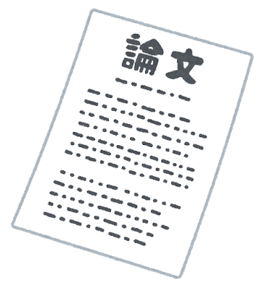
探究ノートの狙い②
論文を執筆する。
Notes:
二つ目は、作文ではなく、論文を執筆することです。
作文は実体験を自分の視点で書きますが、論文は、事実を一般論として書きます。
作文は内容のまとまりで段落を作りますが、論文はパラグラフライティングで段落を構成します。
ほかにも、自分の考えを根拠を示しながら、説明するために、作文とは違う文章表現や決められた説明順があります。
論文を執筆しながら、前期で学んだ論文作成技術を身につけてください。

Slide 5
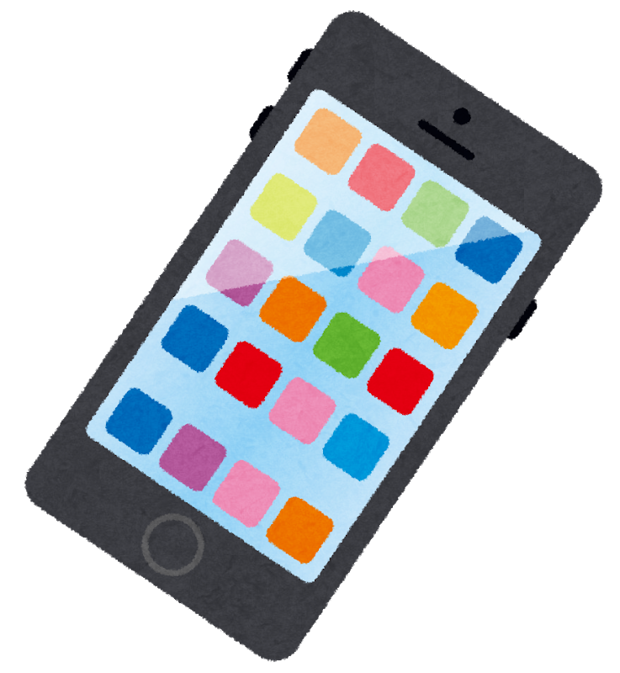
探究ノートの狙い③
21世紀型スキルを学ぶ。
Notes:
三つ目は、21世紀型スキルを学ぶということです。
たとえば、私たちは、本からでもスマートフォンからでも情報を得ることができます。そこで得た情報を頭の中で総合して、新しい発想で課題解決する。
答えを待つのではなく、自ら情報を取捨選択して、新しいアイデアを出す。情報収集体験や新アイデアの構築が、21世紀型スキルと呼ばれます。
ノートは最終授業日まで手元にあります。ノートの指示に従って、どんどん、先に進んで行って構いません。

Slide 6
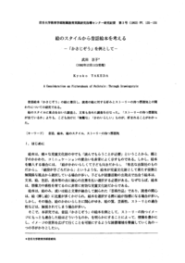
評価方法と提出物
・成績はルーブリックによる評価と３つの提出物
1/30締切
探究ノート
小論文データ
要旨データ
Notes:
〆切までに提出してもらうものは次の3つです。
探究ノート、名前を書いて提出してください。
執筆した小論文はデータで保存し、Classroomで提出してください。
研究を要約した要旨も作成し、データで提出してください。

Slide 7
中間提出について
11月最初の授業終了時にP.14まで
12月最初の授業終了時にP.23まで
※当然、成績に含めます。
※早く進められている人はドンドン進めてOK！

Slide 8
実際に使用を開始しよう
POINT!!
精度７割で
スピード感も重視！
P.８～10で、興味のあるSDGsの目標について、進捗状況や課題をまとめてみる。
今回の研究における自身のテーマを決定する際の材料の1つにする。
（※作成中のSDGsノートもその材料の１つ！）

Slide 9
では、はじめ！

